Slide 1
数学物理方法
作业答案2-数学物理方程
http://125.217.162.13/lesson/MethodsOfMathematicalPhysics

Slide 2
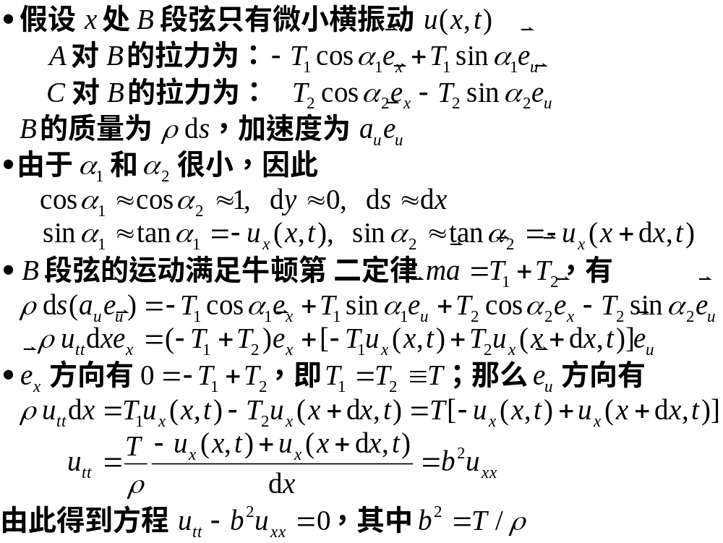
数学物理定解问题
u
7.1.1.以右图B段弦为代表，推导弦振动方程
解：
A
B
α₁
α₂
C
x
x+dx
x
数1/5

Slide 3
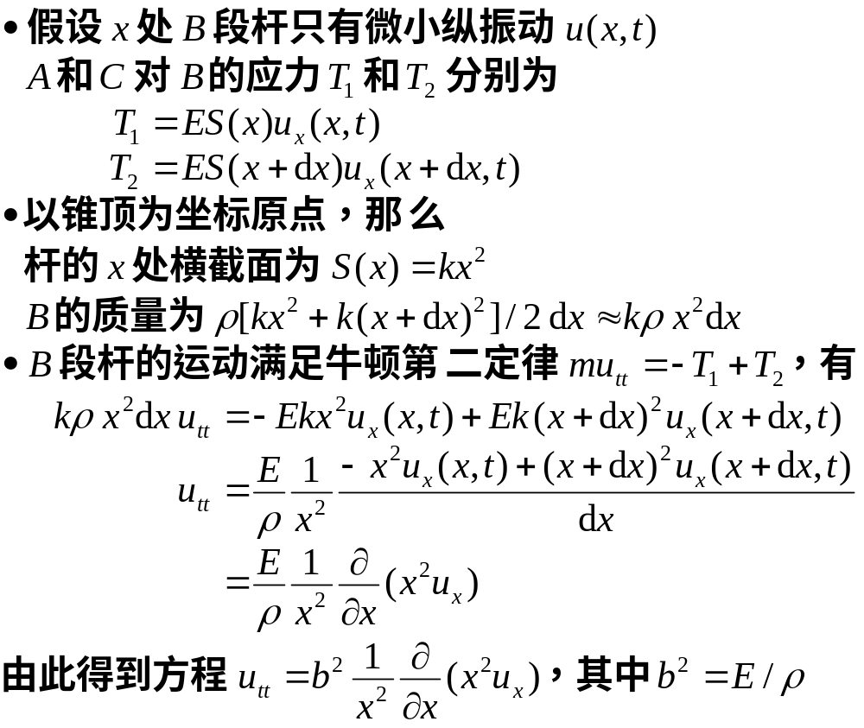
数学物理定解问题
u
u+du
7.1.2.推导匀质细圆锥杆的纵振动方程
解：
A
B
C
T₁
F
T₂
A
B
C
x
x+dx
x
数2/5

Slide 4
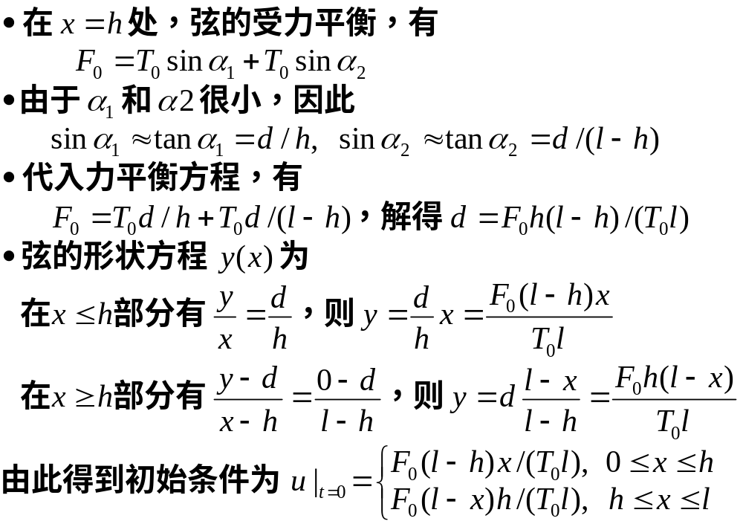
数学物理定解问题
7.2.1.长l的均匀弦，两端x=0,a固定，弦中张力为T₀，在x=h处，以横向力F₀拉弦，稳定后释放任弦作自由振动。写出初始条件
解：如图为稳定后释放前的弦状态
u
F
α₁
α₂
y
T₀
T₀
0
h
a
x
数3/5

Slide 5
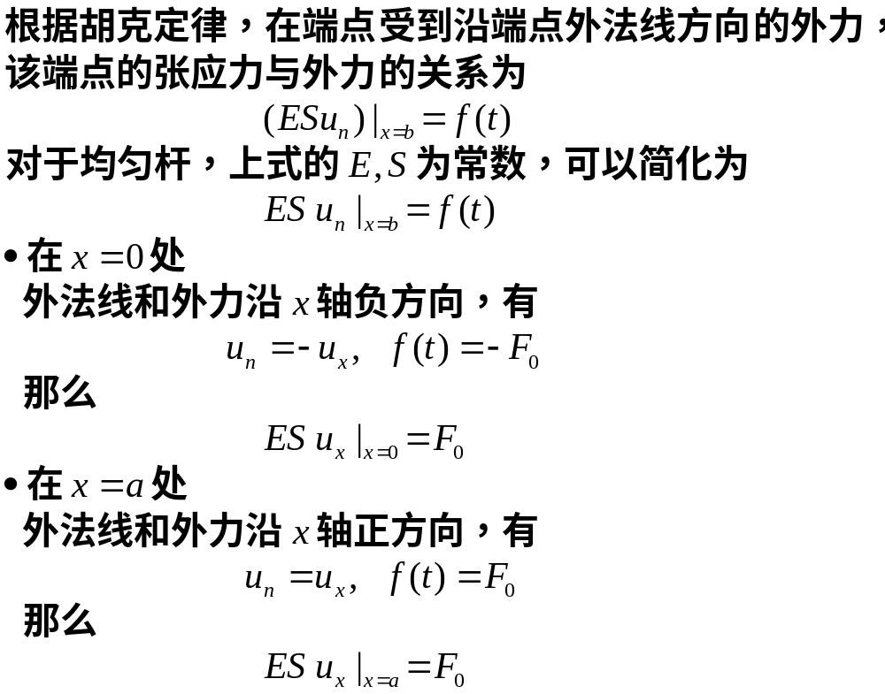
数学物理定解问题
7.2.2.长l的均匀杆两端受拉力F₀作用纵振动，求边界条件
解：
数4/5

Slide 6
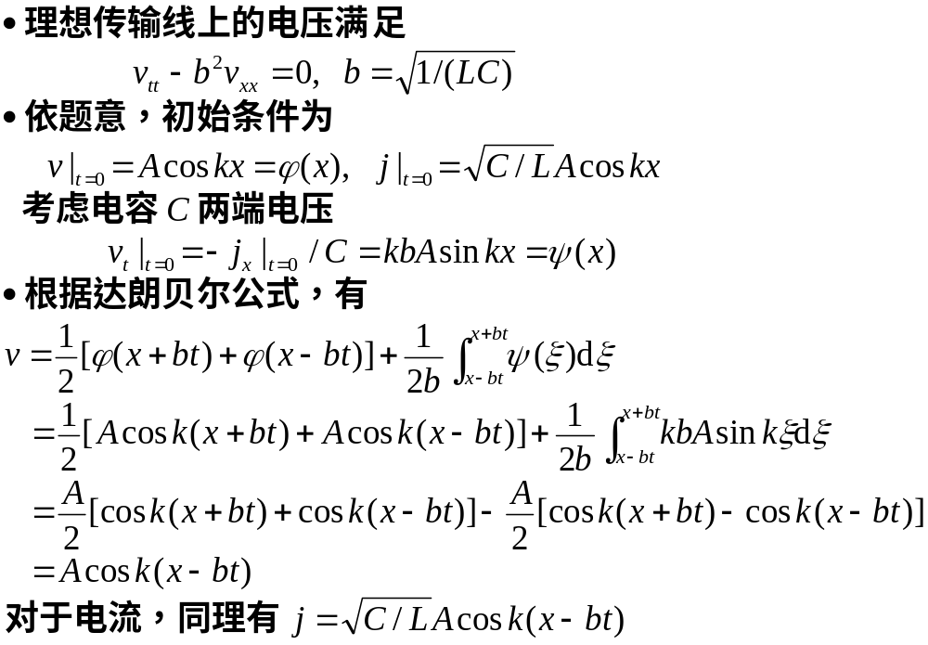
数学物理定解问题
7.4.2.求解无限长理想传输线上电压和电流的传输情况，设初始电压分布为Acoskx，初始电流分布为(C/L)^{−1/2}coskx
解：
L/2
A
B
C
C
v
v+dv
j
L/2
j+dj
数5/5

Slide 7
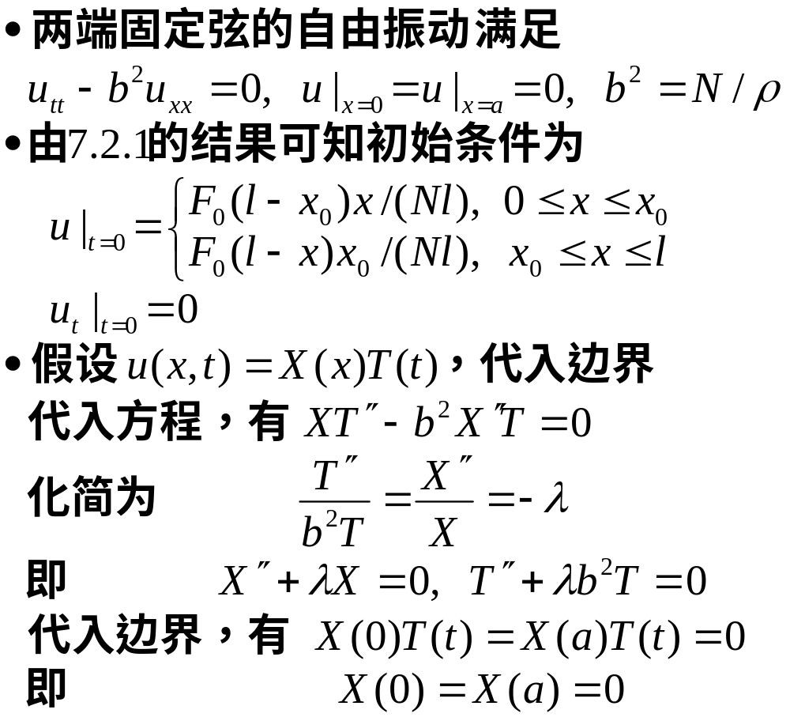
分离变数法
8.1.1.长l的均匀弦，两端x=0,a固定，弦中张力为N，在x=x₀处，以横向力F₀拉弦，稳定后释放。求解弦的振动
解：
分01/19

Slide 8
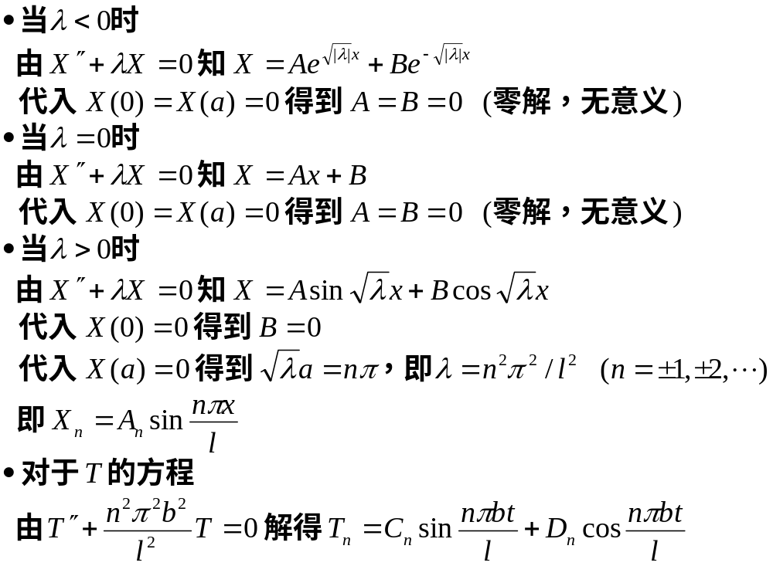
分离变数法
8.1.1.(续)
解：
分02/19

Slide 9
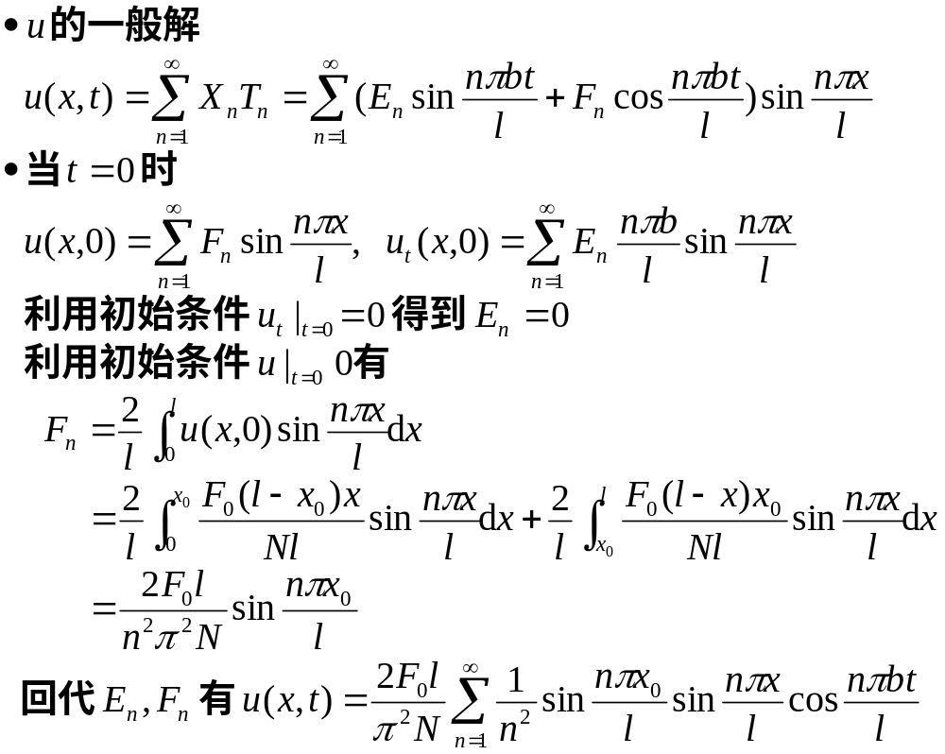
分离变数法
8.1.1.(续)
解：
分03/19

Slide 10
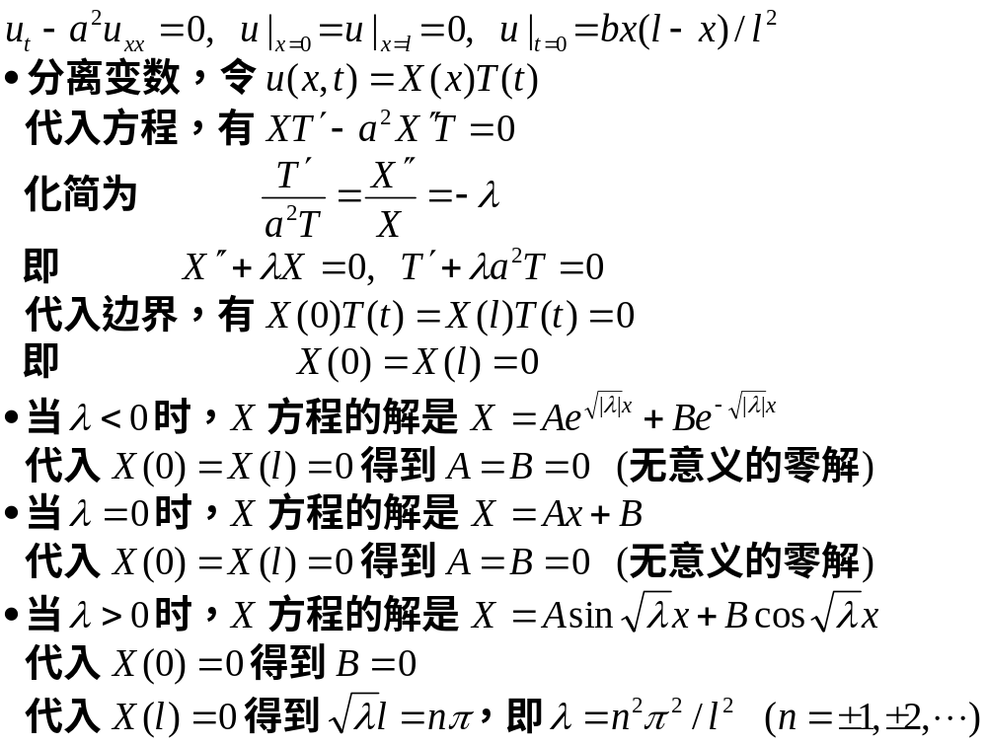
分离变数法
8.1.2.求解长l细杆导热问题，已知两端保持零度，初始温度分布u|_{t=0}=bx(l−x)/l²，
解：
分04/19

Slide 11
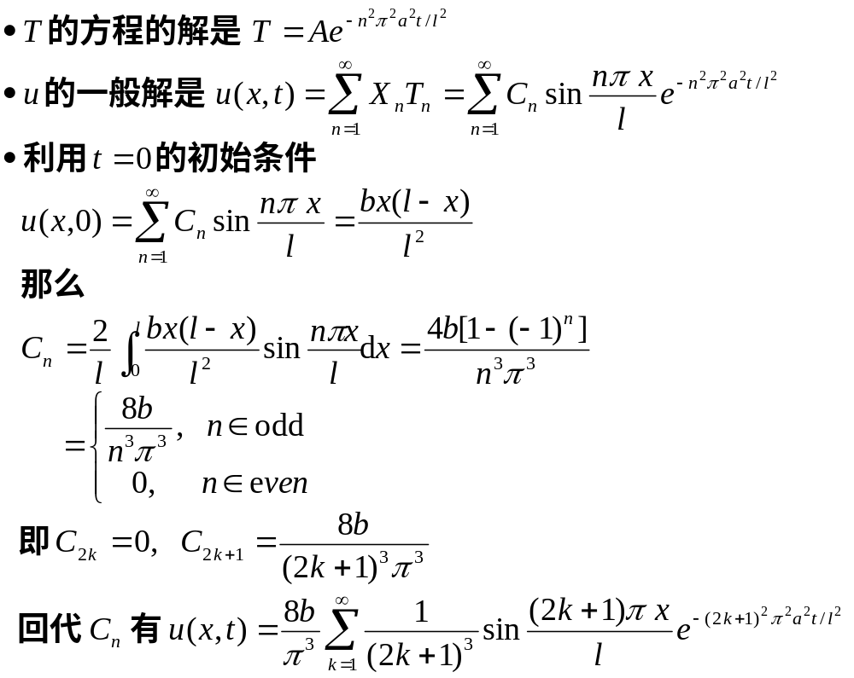
分离变数法
8.1.2.(续)
解：
分05/19

Slide 12
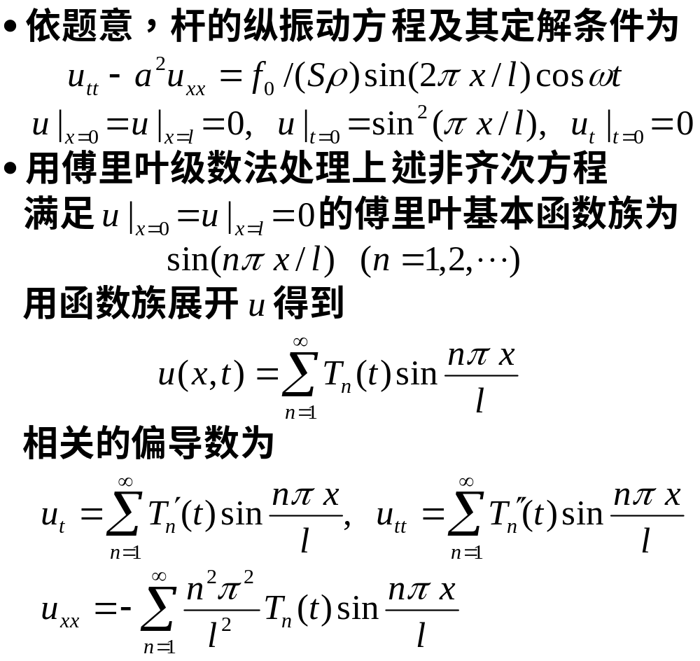
分离变数法
8.2.1.均匀细杆长l，单位长度纵向外力f₀sin(2πx/l)cosωt，两端固定，初始位移sin²(πx/l)，零初速度，求解杆的纵振动
解：
分06/19

Slide 13
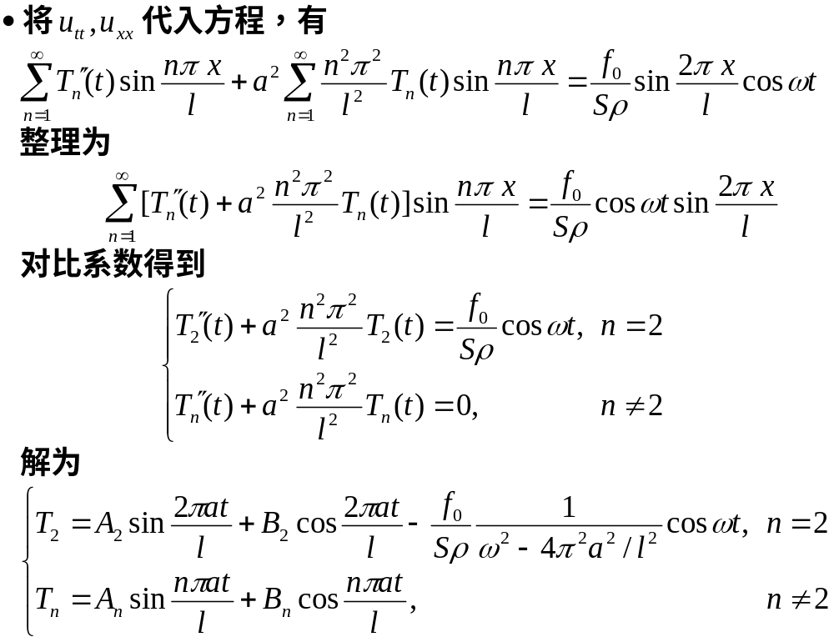
分离变数法
8.2.1.(续)
解：
分07/19

Slide 14
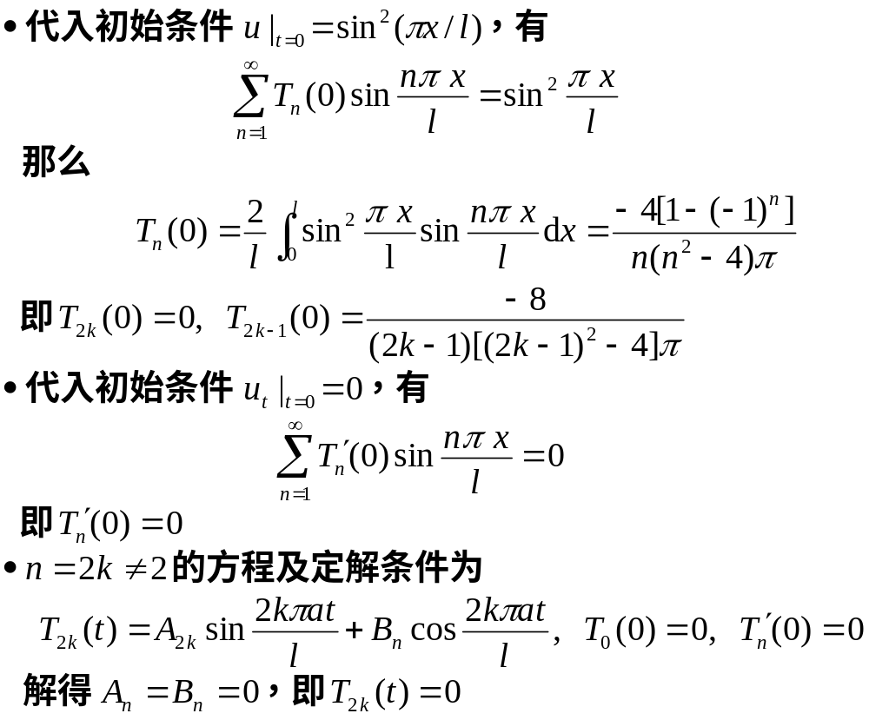
分离变数法
8.2.1.(续)
解：
分08/19

Slide 15
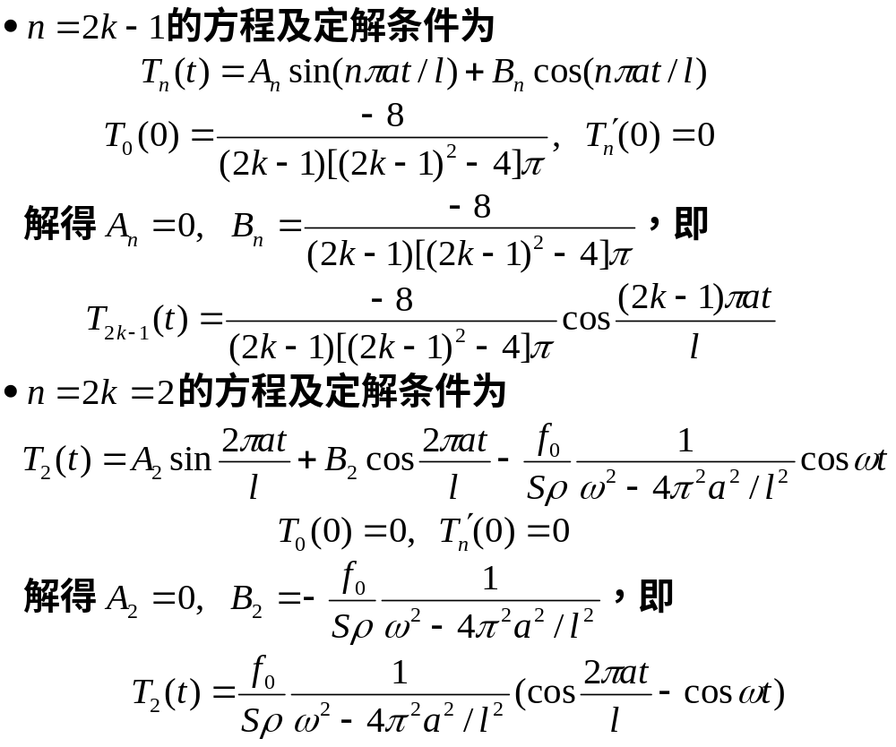
分离变数法
8.2.1.(续)
解：
分09/19

Slide 16
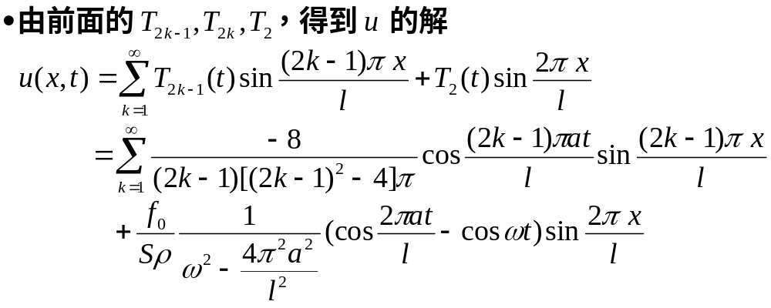
分离变数法
8.2.1.(续)
解：
分10/19

Slide 17
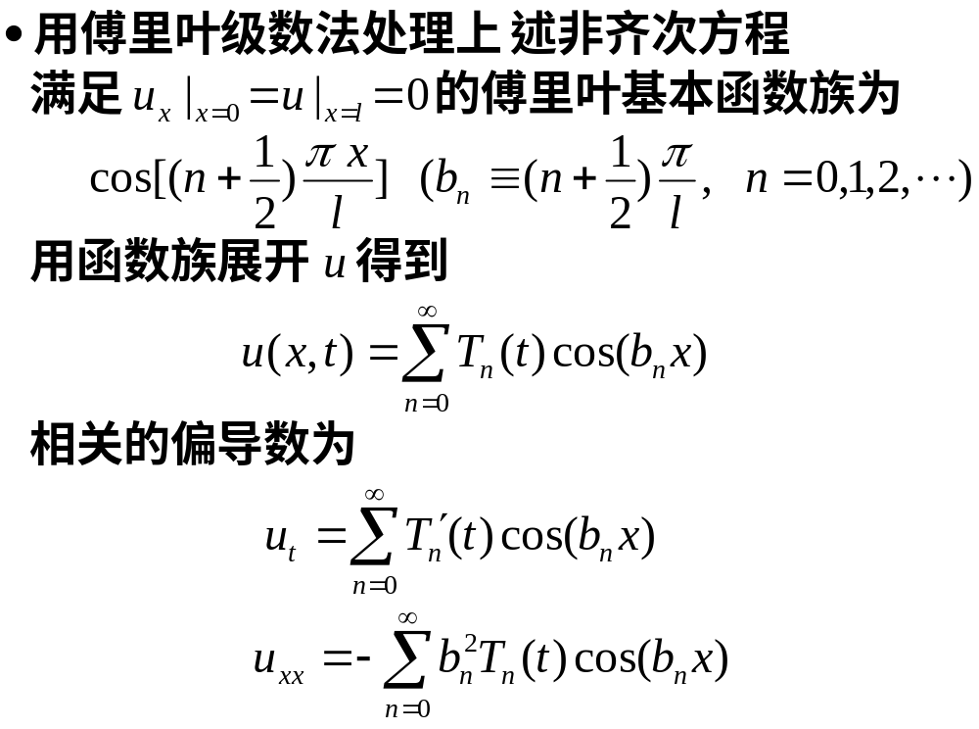
分离变数法
8.2.2.解热传导问题 u_{t}−a²u_{xx}=Asinωt, u_{x}|_{x=0}=u|_{x=l}=0, u|_{t=0}=ϕ(x)
解：
分11/19

Slide 18
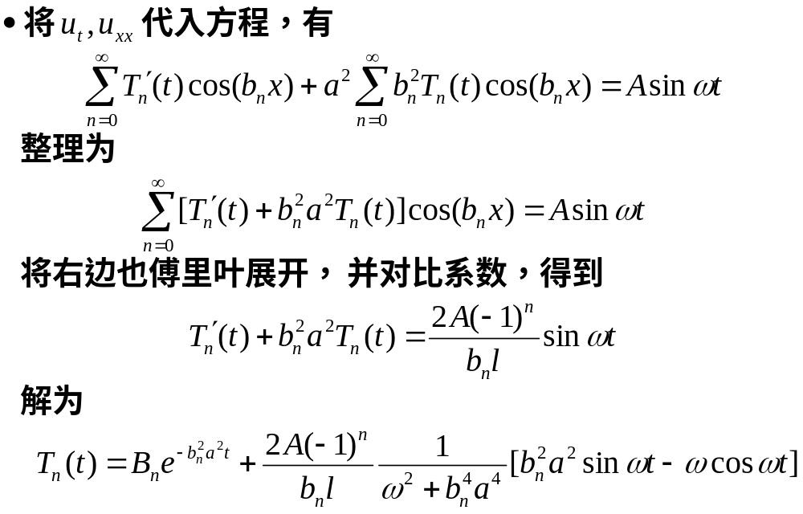
分离变数法
8.2.2.(续)
解：
分12/19

Slide 19
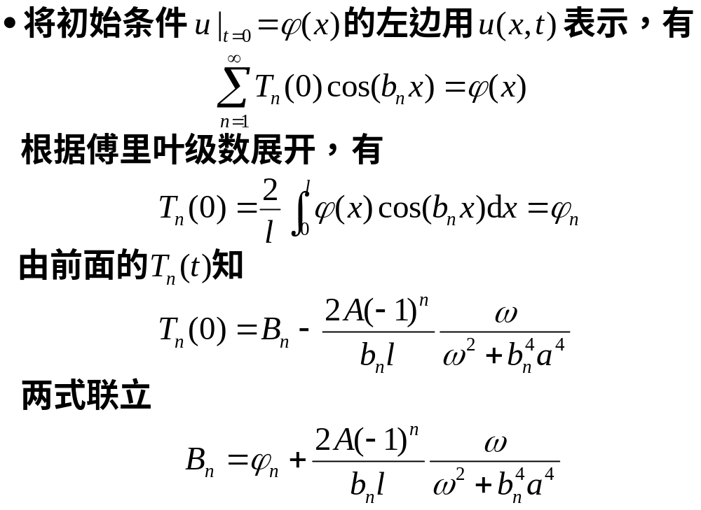
分离变数法
8.2.2.(续)
解：
分13/19

Slide 20
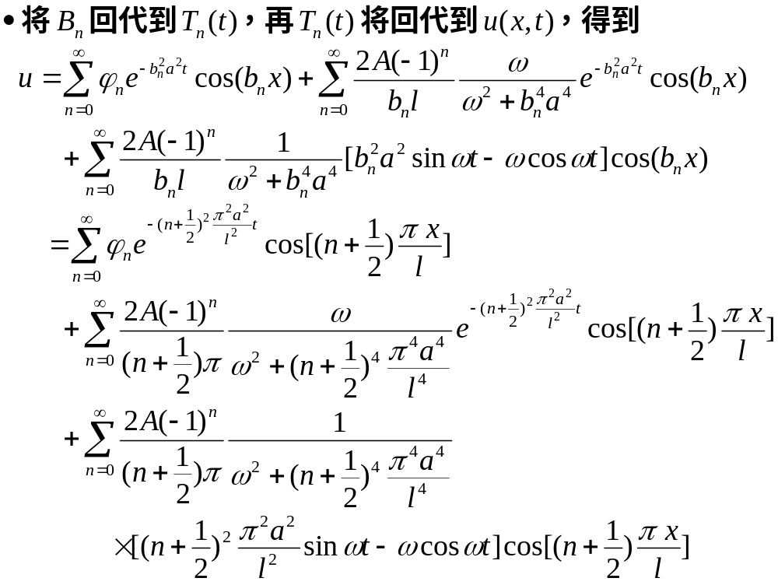
分离变数法
8.2.2.(续)
解：
分14/19

Slide 21
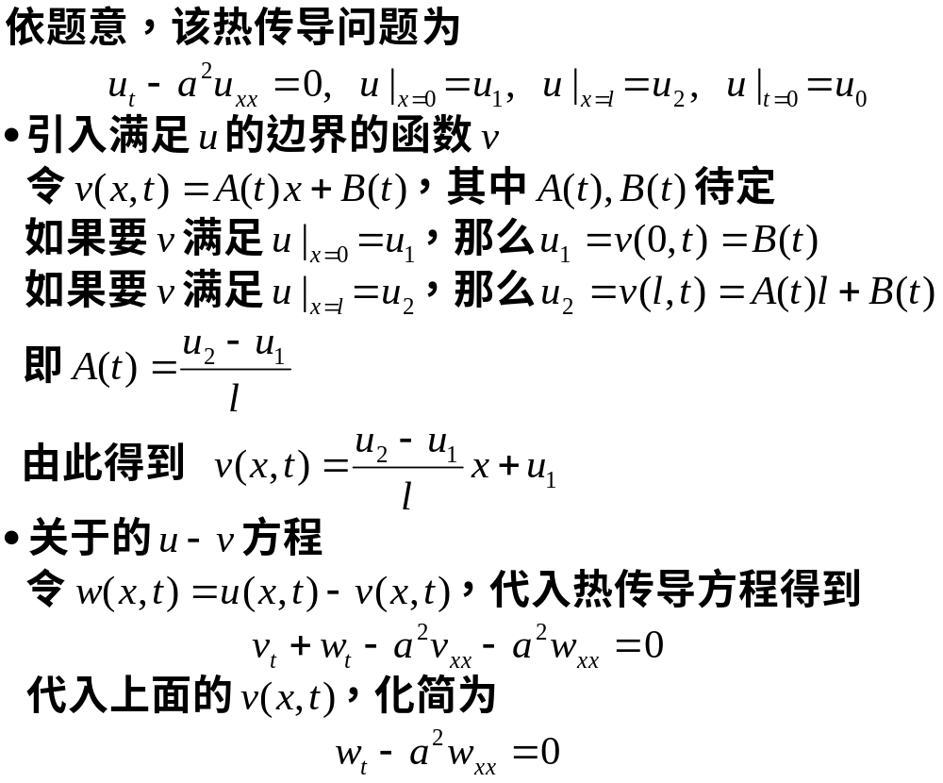
分离变数法
8.3.1.求解细杆导热问题，杆长l，初始温度均匀u₀，两端分别保持u₁和u₂
解：
分15/19

Slide 22
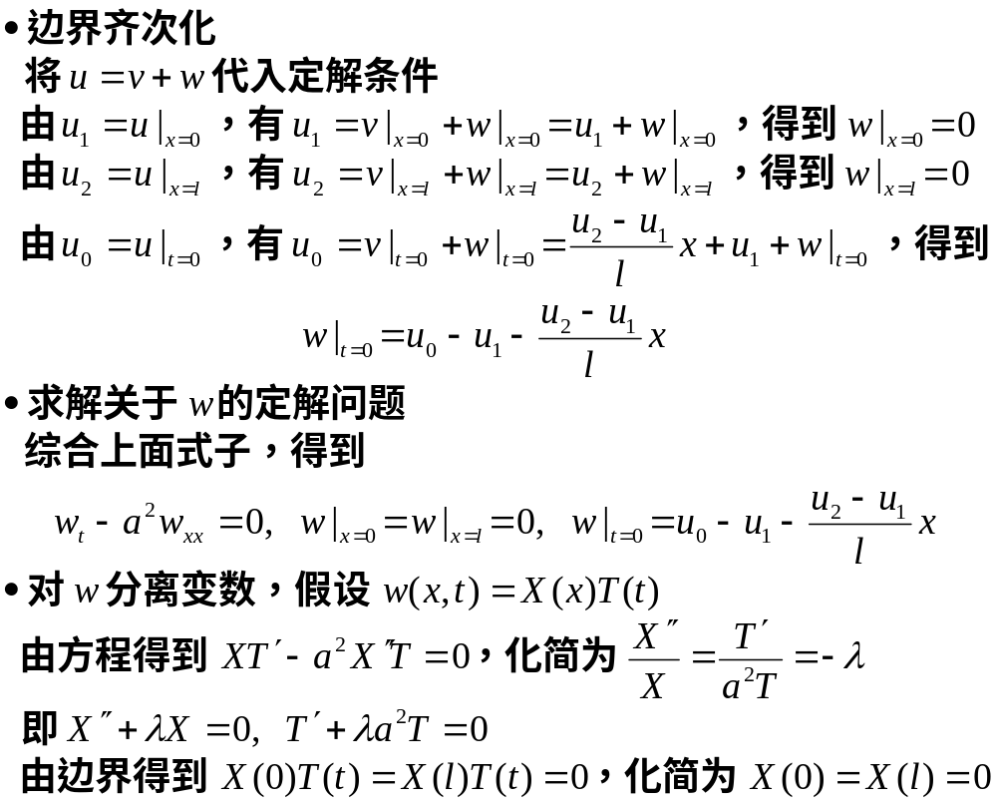
分离变数法
8.3.1.(续)
解：
分16/19

Slide 23
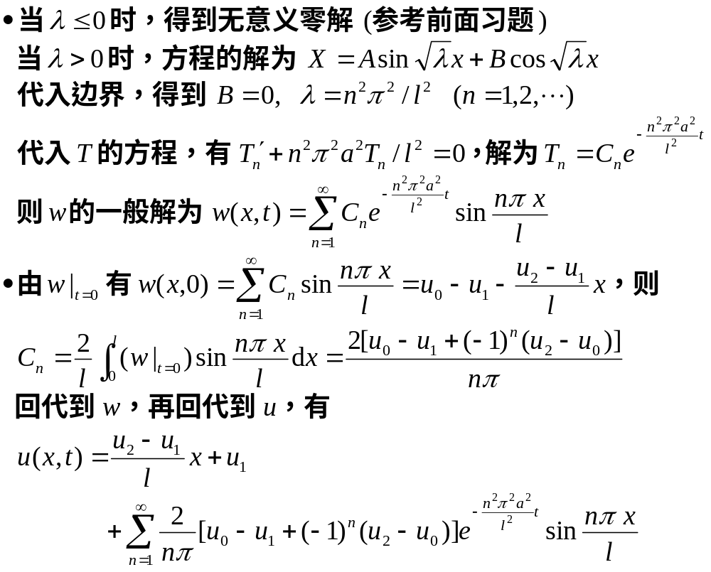
分离变数法
8.3.1.(续)
解：
分17/19

Slide 24
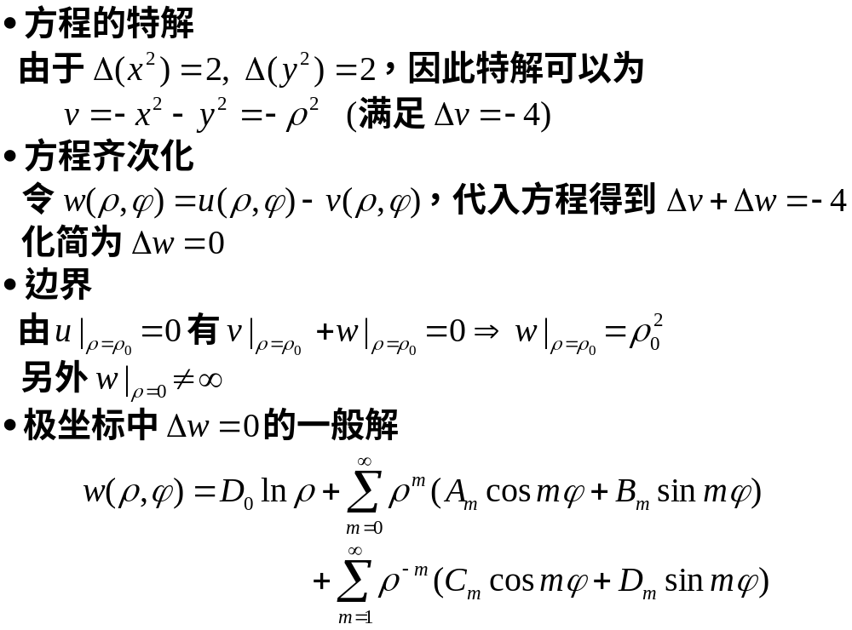
分离变数法
8.4.1.在圆域ρ<ρ₀上求解Δu=−4，边界条件是u|_{ρ=ρ0}=0
解：
分18/19

Slide 25
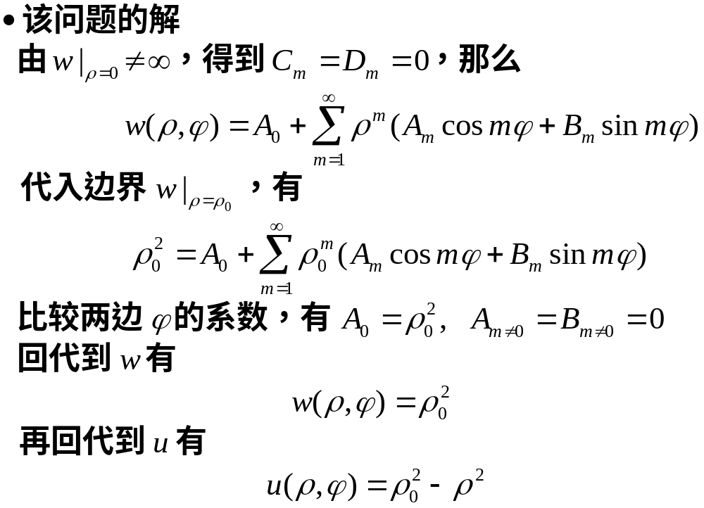
分离变数法
8.4.1.(续)
解：
分19/19

Slide 26
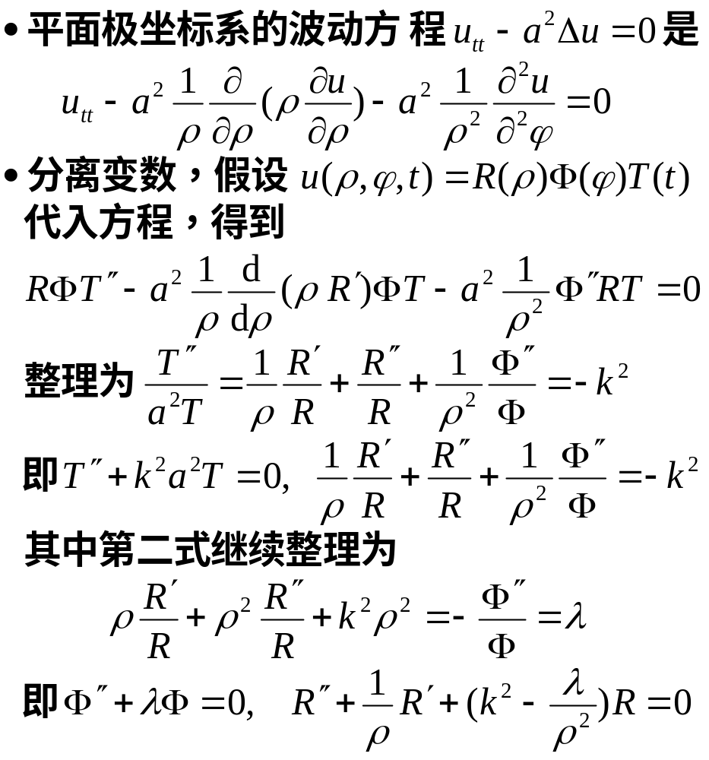
二阶常微分方程
9.1.1.在平面极坐标系讲二维波动方程分离变数
解：
二01/11

Slide 27
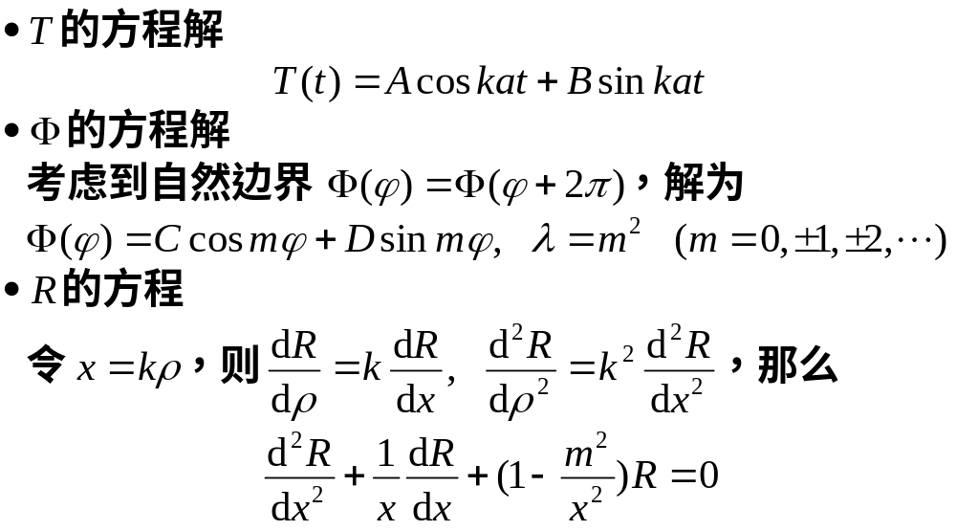
二阶常微分方程
9.1.1.(续)
解：
二02/11

Slide 28
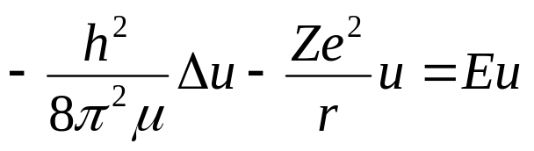
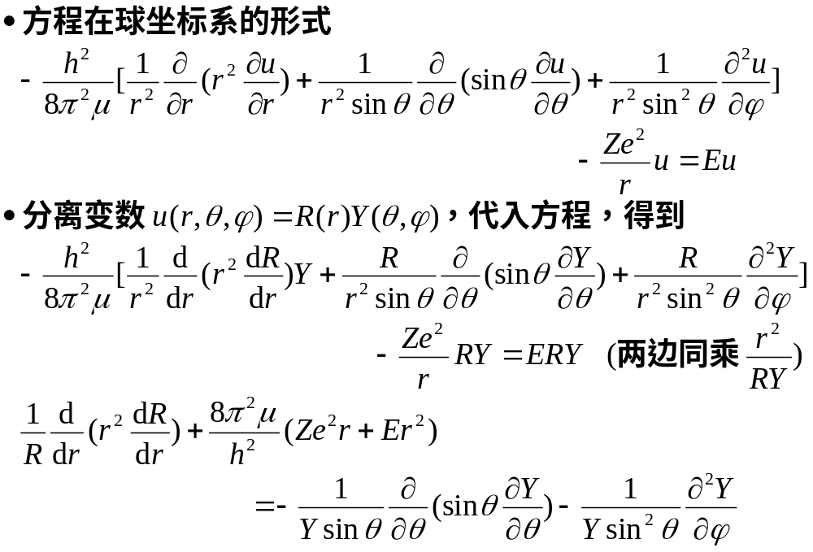
二阶常微分方程
9.1.3.氢原子定态问题的量子力学薛定谔方程是
解：
二03/11

Slide 29
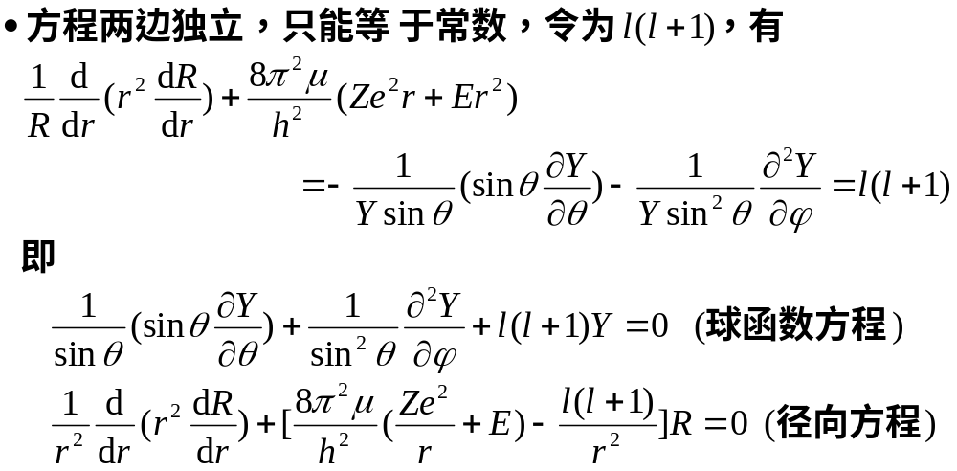
二阶常微分方程
9.1.3.(续)
解：
二04/11

Slide 30
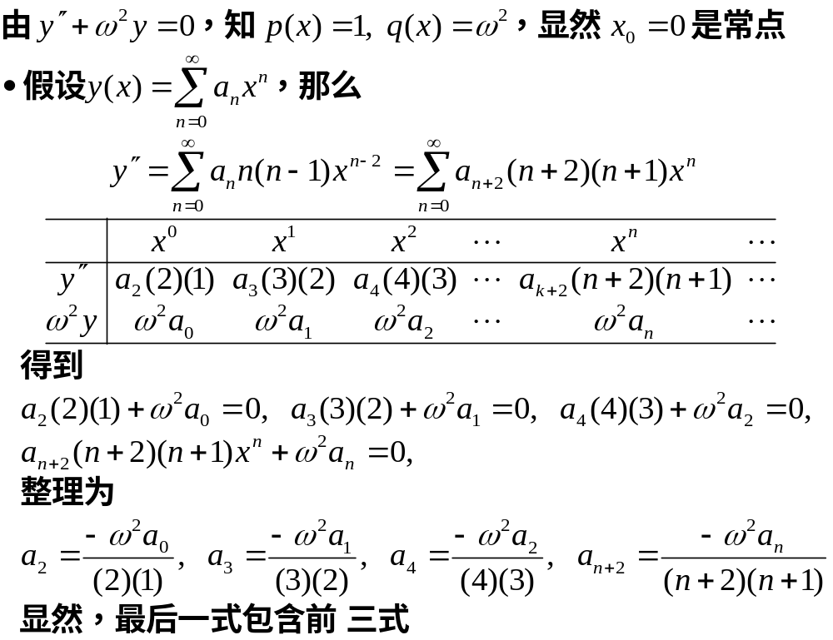
二阶常微分方程
9.2.1.在x₀=0的领域上求解常微分方程y"+ω²y=0(ω是常数)
解：
二05/11

Slide 31
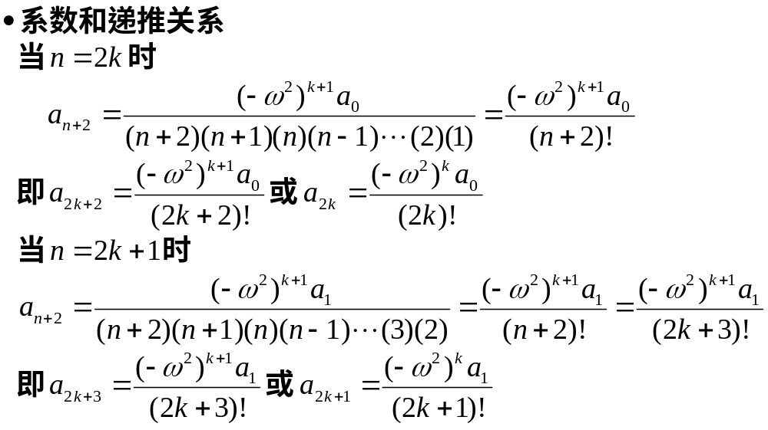
二阶常微分方程
9.2.1.(续)
解：
二06/11

Slide 32
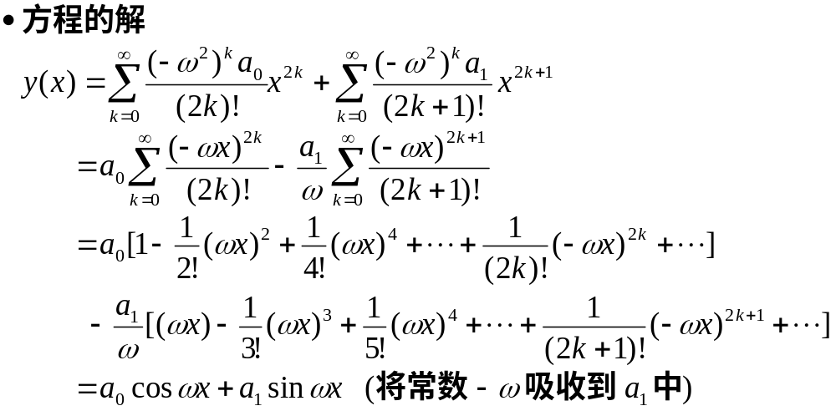
二阶常微分方程
9.2.1.(续)
解：
二07/11

Slide 33
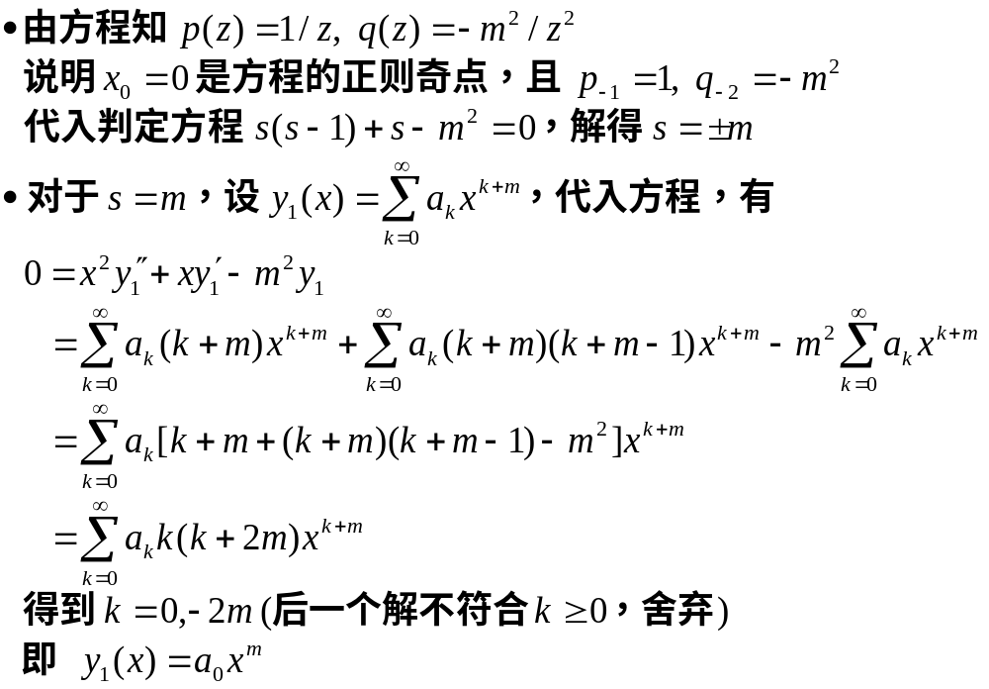
二阶常微分方程
9.3.1.在x₀=0的领域上求解x²y"+xy'−m²y=0(m²是常数)
解：
二08/11

Slide 34
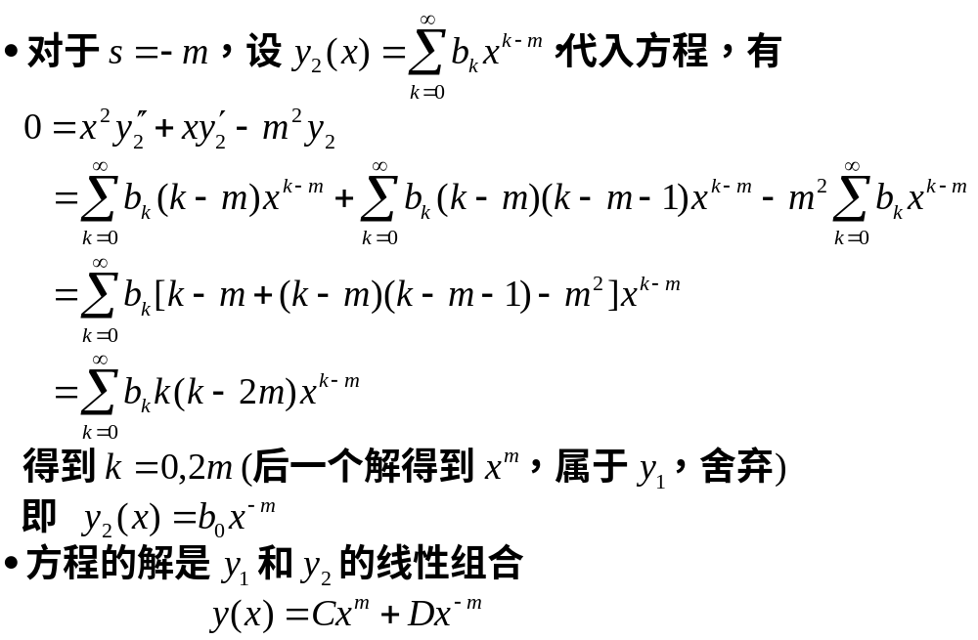
二阶常微分方程
9.3.1.(续)
解：
二09/11

Slide 35
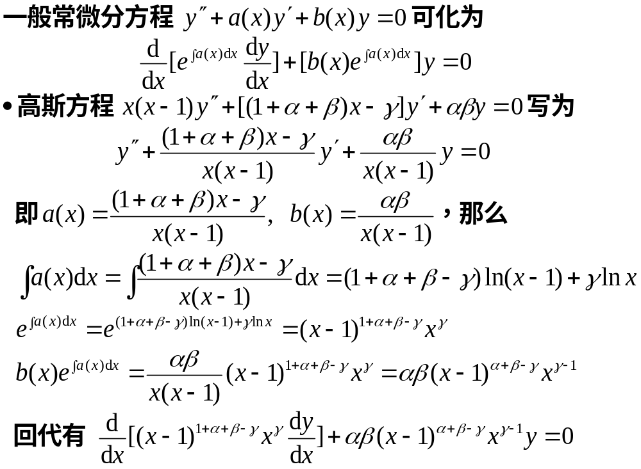
二阶常微分方程
9.4.1.把下列线性常微分方程化为施图姆-刘维尔方程形式
  x(x−1)y"+[(1+α+β)x−γ]y'+αβy=0，xy+(γ−x)y'−αy=0
解：
二10/11

Slide 36
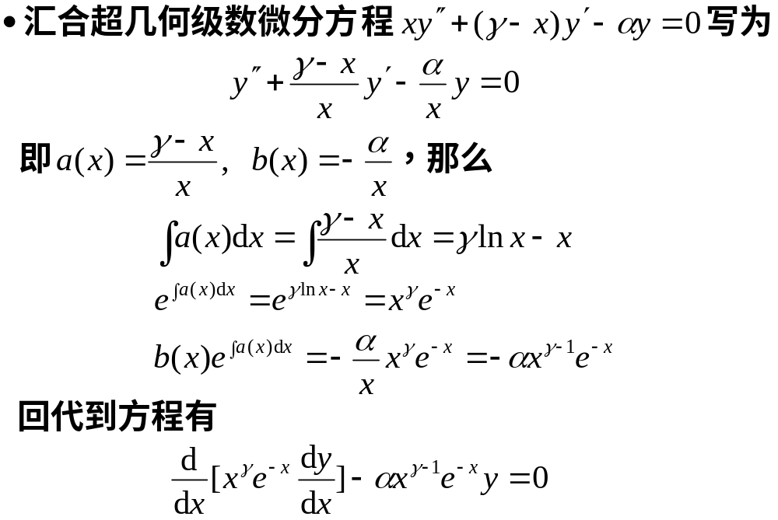
二阶常微分方程
9.4.1.(续)
解：
二11/11

